Slide 1
스파르타 프로젝트
수학 질의 응답 웹 서비스
장영동

Slide 2
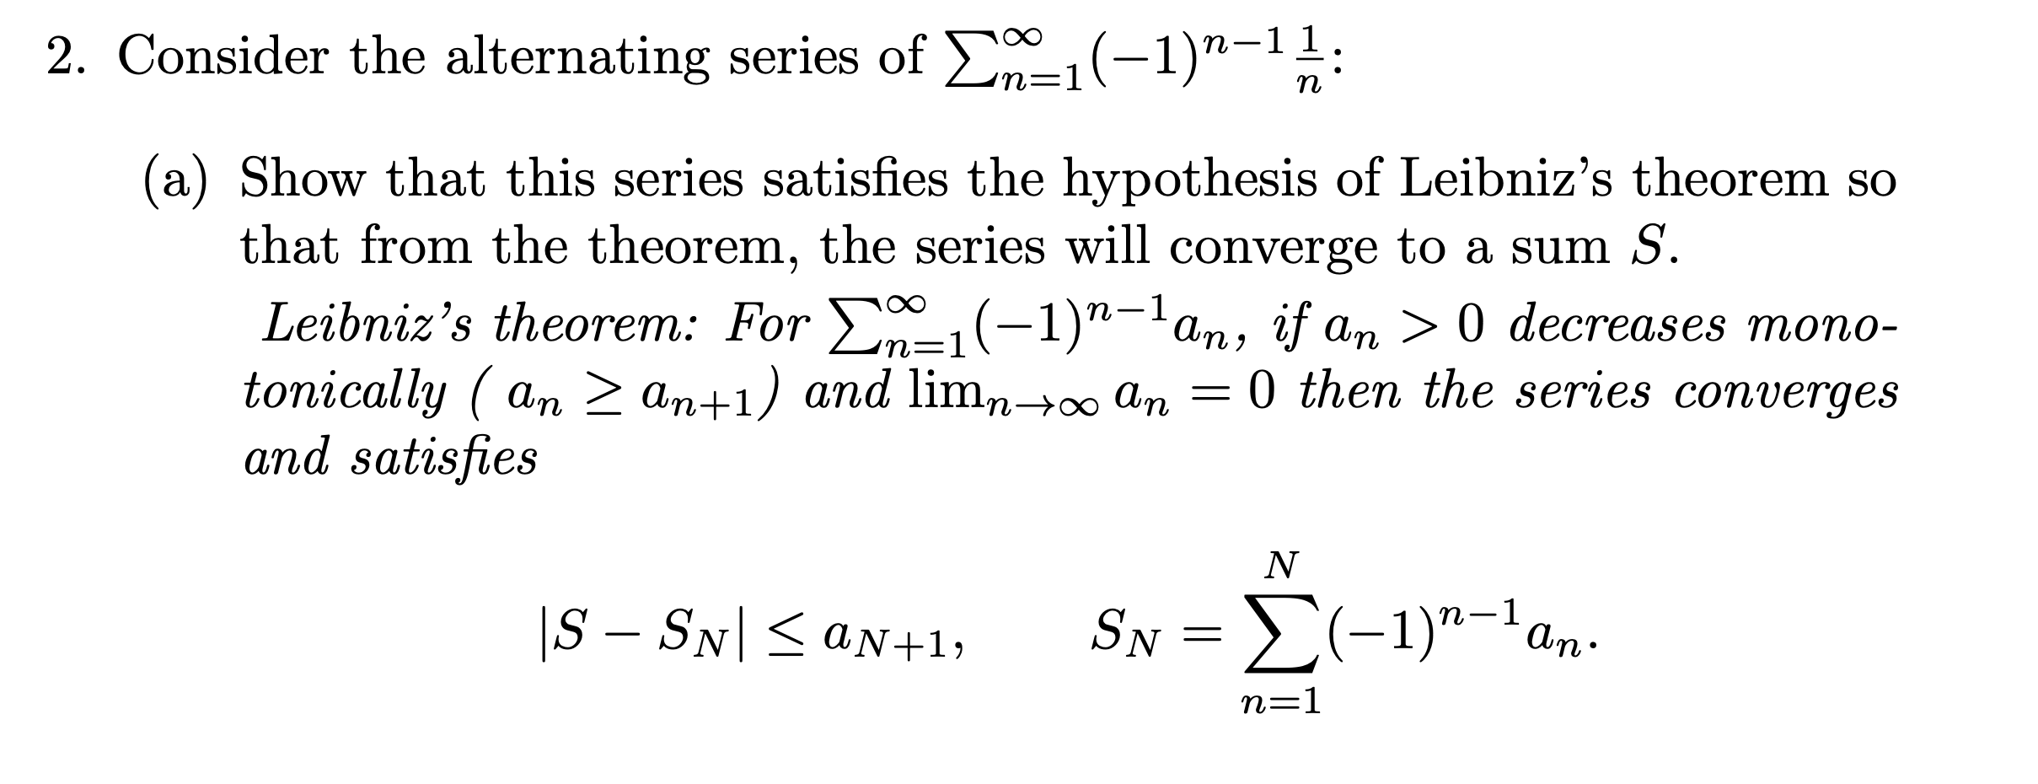
Leibniz’s theorem 이 뭐지? 원리(증명)은 뭐지?

Slide 3
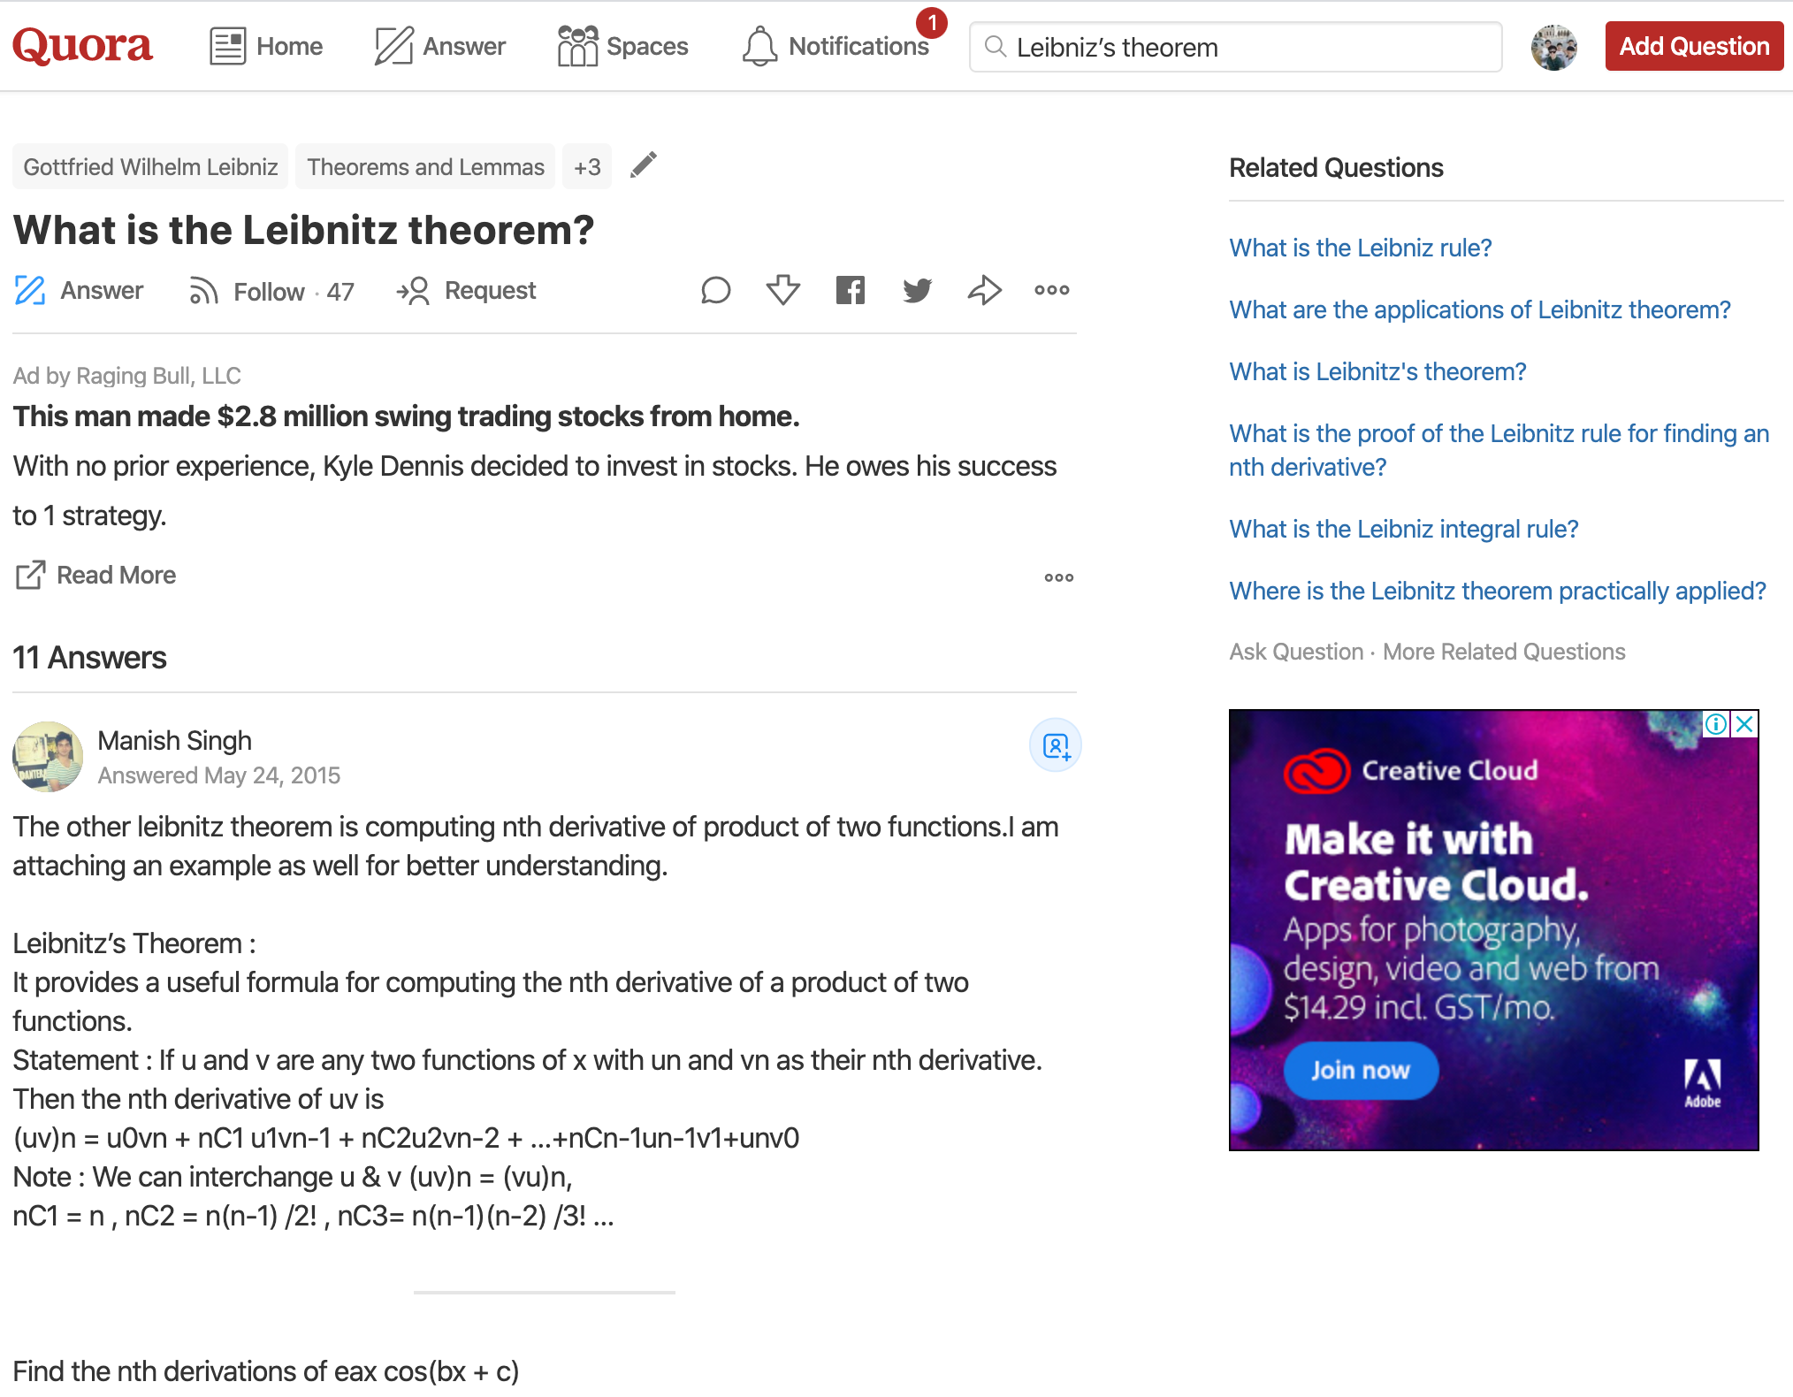
이럴때 질문 사이트 이용
Quora 라는 질의 응답 사이트
이용자들의 탐색 비용 감소
효율적인 공부로 이어질 수 있음
질의 응답으로 인한 풀이, 증명에 대한 오류를 찾을 수 있음
단, 영어라는 점이 접근성을 떨어뜨림
참고 사이트
https://www.quora.com/
https://math.stackexchange.com/
https://www.wolframalpha.com

Slide 4
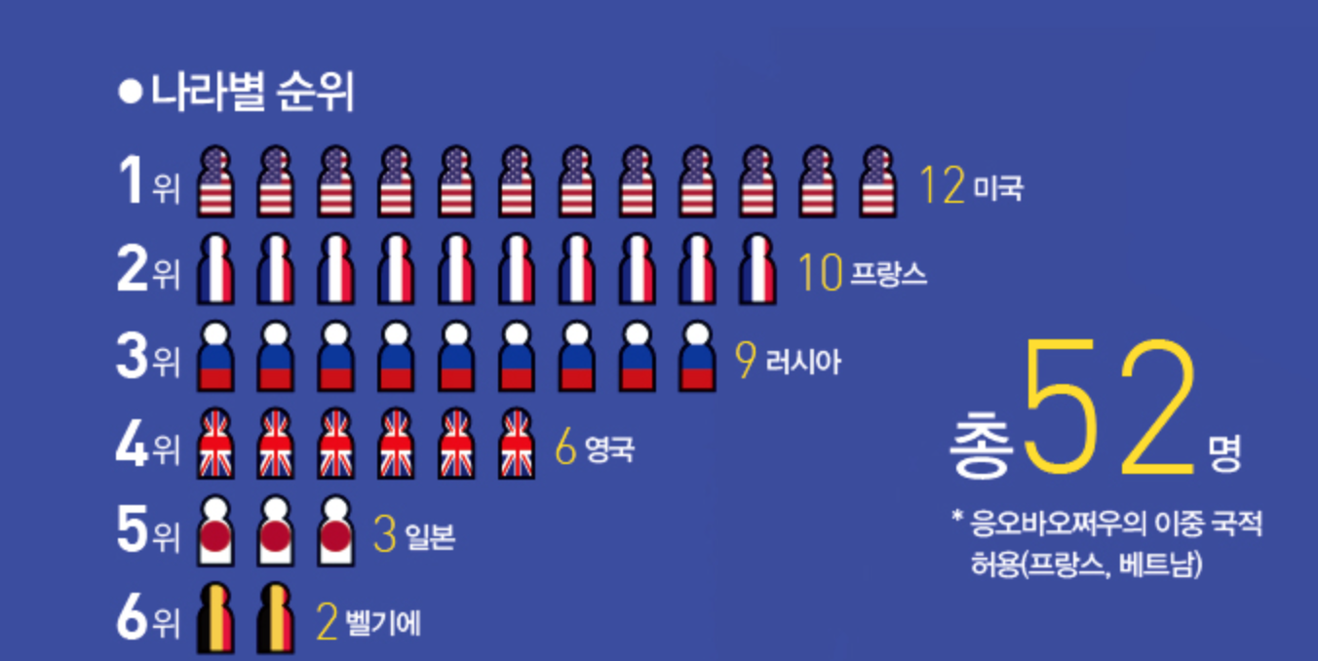
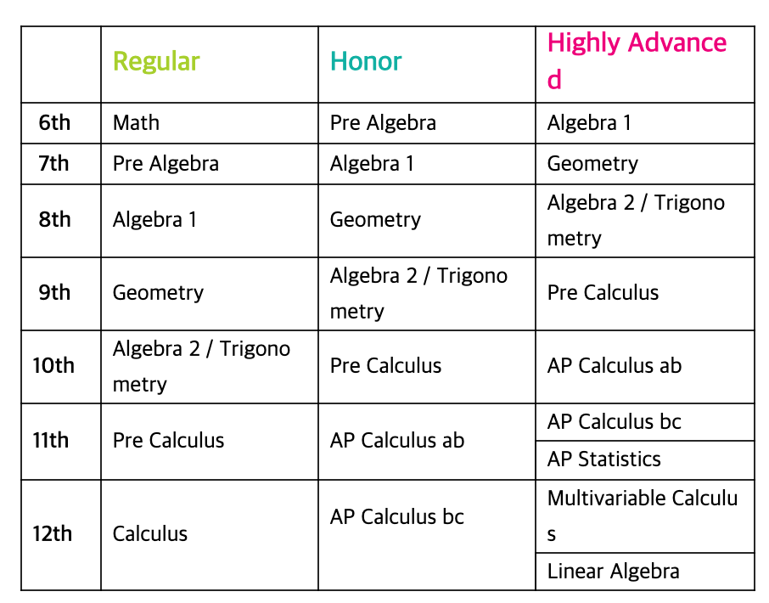
수학 교육의 확대
우리나라는 수학의 노벨상이라고 불리우는 필즈상 수상자 0명
수상자수 1등인 미국의 교육과 비교
고등학생도 현재 우리나라 대학 수학을 접해볼 필요가 있다고 생각

Slide 5
따라서, 한글 수학 질의응답 사이트를 만들고자 합니다.

Slide 6
프로젝트 이름/설명
이름 : 미정
설명
누구나 어디든 상관없이 수학 공부를 쉽게 하자는 취지의 웹 서비스
이용자들간의 자유로운 토론 기회 제공
추후 다양한 카테고리 추가

Slide 7
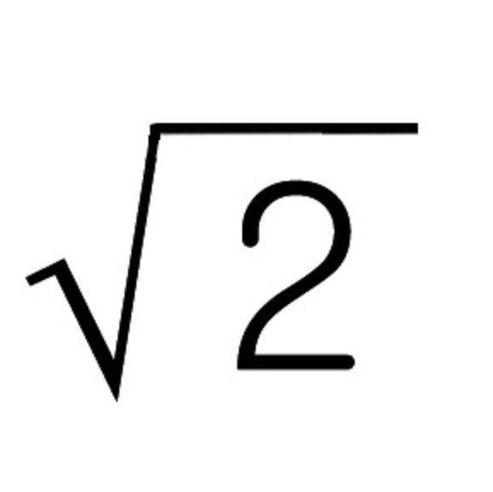
핵심 기능
수학 분야별 정의, 정리를 기본적으로 제공 ( 중, 고등 수학 포함)
영어로 이루어진 수학의 한글화
닉네임으로 질의응답 작성 및 게시 (회원가입 X)
검색기능
수학 표기 변환 (ex. 루트 2를 검색=> 2^(1/2) => 보기 불편! => 자동 변환)

Slide 8
화면 정리
첫 화면
질문 및 응답 화면

Slide 9
첫화면
사이트 이름
검색창
분야
재미있는 수학 이야기
베스트 응답
희망사항
(광고 ^~^)

Slide 10
질의 응답 화면
사이트 이름
검색창
질문 창
카테고리
연관된 내용
응답 창

Slide 11
THE END

